Slide 2
Rendición de Cuentas 2019
E.S.E. Hospital Departamental San Rafael de Fundación

Slide 3
INGRESOS RECONOCIDOS
Variable | 2015 | 2016 | 2017 | 2018 | 2019
Ingreso Total Reconocido Excluye CxC | 9.807.538 | 10.108.509 | 13.087.330 | 17.783.682 | 20.289.828,4
Total Venta de Servicios | 9.462.605 | 9.939.083 | 12.674.299 | 17.113.284 | 19.902.457,42
Atención a población pobre en lo no cubierto con subsidios a la demanda | 585.252 | 1.145.549 | 764.139 | 1.556.808 | 2.287.385,29
Régimen Subsidiado | 8.047.695 | 7.788.839 | 10.743.198 | 15.054.428 | 16.686.747,65
Régimen Contributivo | 35.238 | 927.532 | 909.56 | 299.708 | 643.766,31
Otras ventas de servicios | 794.419 | 77.163 | 257.402 | 202.34 | 284.558,18
Aportes | 292.07 | - | 156.138 | 156.138 | 156.138,27
Otros Ingresos | 52.863 | 169.426 | 256.893 | 514.26 | 231.232,7
Cuentas por cobrar Otras vigencias | 532.094 | 1.321.841 | 3.669.553 | 4.706.268 | 9.133.794,37
Ingreso Total Reconocido | 10.339.632 | 11.430.350 | 16.756.883 | 22.489.950 | 29.423.622,77

Slide 4
INGRESOS RECAUDADOS
Variable | 2015 | 2016 | 2017 | 2018 | 2019
Ingreso Total Recaudado Excluye CxC | 7.203.450 | 5.299.049 | 5.348.447 | 8.930.550 | 9.177.226,16
Total Venta de Servicios | 6.858.517 | 5.129.624 | 4.935.415 | 8.260.152 | 8.789.855,18
Atención a población pobre en lo no cubierto con subsidios a la demanda | 585.252 | 681.975 | 283.519 | 613.897 | 339.958,02
Régimen Subsidiado | 5.792.450 | 4.253.071 | 4.582.722 | 7.476.300 | 8.268.470,68
Régimen Contributivo | 25.867 | 126.182 | 6.034 | 89.305 | 144.431,96
Otras ventas de servicios | 454.949 | 68.396 | 63.14 | 80.65 | 36.994,52
Aportes | 292.07 | - | 156.138 | 156.138 | 156.138,27
Otros Ingresos | 52.863 | 169.426 | 256.893 | 514.26 | 231.232,7
Cuentas por cobrar Otras vigencias | 532.094 | 1.321.841 | 3.669.553 | 4.706.268 | 9.133.794,37
Ingreso Total Recaudado | 7.735.544 | 6.620.891 | 9.018.000 | 13.636.818 | 18.311.020,52

Slide 5
GASTOS COMPROMETIDOS
Variable | 2015 | 2016 | 2017 | 2018 | 2019
Gastos Total Comprometido Excluye CxP | 8.481.522 | 8.737.130 | 8.891.915 | 12.847.725 | 12.621.189,99
Gasto de Funcionamiento | 7.048.370 | 7.260.377 | 7.779.804 | 11.150.006 | 10.057.448,67
Gastos de Personal | 5.458.315 | 5.231.661 | 5.467.228 | 6.082.030 | 7.599.898,78
Gasto de Personal de Planta | 793.672 | 818.53 | 777.675 | 757.536 | 801.324,28
Servicios Personales Indirectos | 4.664.643 | 4.413.132 | 4.689.553 | 5.324.494 | 6.798.574,5
Gasto de Sueldos | 387.139 | 401.951 | 391.332 | 381.454 | 402.848,2
Gastos Generales | 1.550.055 | 1.257.708 | 1.215.420 | 1.811.075 | 2.263.339,54
Gastos de Operación y Prestación de Servicios | 1.433.152 | 1.476.753 | 1.112.111 | 1.697.719 | 2.563.741,33
Otros Gastos | 40.000 | 771.008 | 1.097.157 | 3.256.901 | 194.210,35
Cuentas por Pagar Vigencias Anteriores | 1.359.617 | 1.080.609 | 1.202.510 | 3.038.221 | 2.409.631,15
Gastos Totales con Cuentas por Pagar | 9.841.139 | 9.817.739 | 10.094.425 | 15.885.946 | 15.030.821,15
MILES DE PESOS

Slide 6
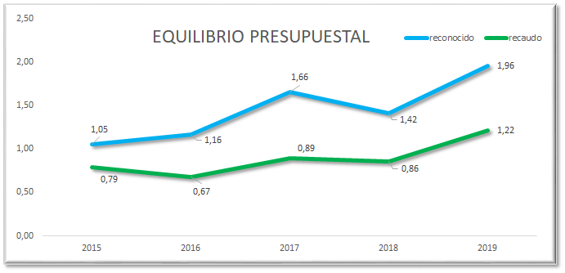
EQUILIBRIO PRESUPUESTAL

Slide 7
CARTERA
Variable | 2015 | 2016 | 2017 | 2018 | 2019
Total Cartera | 7.169.195 | 10.244.078 | 11.743.791 | 15.259.688 | 21.231.868,66
< 60 dias | 575.895 | 883.226 | 2.096.829 | 3.114.622 | 1.208.215,78
61 a 360 dias | 2.028.193 | 3.926.234 | 5.367.362 | 4.730.521 | 15.554.308,16
> 360 dias | 4.565.107 | 5.434.619 | 4.279.600 | 7.414.545 | 4.469.344,72
Régimen Subsidiado | 5.893.003 | 8.333.984 | 8.688.313 | 11.859.886 | 16.793.928,94
< 60 dias | 570.369 | 464.274 | 1.822.457 | 2.725.225 | 1.207.986,89
61 a 360 dias | 1.684.877 | 3.071.494 | 3.684.810 | 3.498.036 | 13.143.021,22
> 360 dias | 3.637.758 | 4.798.216 | 3.181.045 | 5.636.624 | 2.442.920,83
Población Pobre No Asegurada | 743.63 | 857.296 | 791.697 | 1.057.740 | 1.930.780,36
< 60 dias | - | 59.77 | 217.67 | 271.843 | 0
61 a 360 dias | - | 403.804 | 116.53 | 685.773 | 1.184.106,07
> 360 dias | 743.63 | 393.722 | 457.498 | 100.124 | 746.674,29
Régimen Contributivo | 161.926 | 954.42 | 1.427.051 | 1.921.714 | 1.726.982,27
< 60 dias | 5.526 | 356.029 | 34.813 | 69.824 | 0
61 a 360 dias | 3.845 | 445.322 | 777.945 | 424.839 | 620.593,58
> 360 dias | 152.555 | 153.069 | 614.293 | 1.427.051 | 1.106.388,69
SOAT ECAT | 342.43 | 71.614 | 62.638 | 65.531 | 118.673,82
< 60 dias | - | - | - | - | 0
61 a 360 dias | 339.471 | - | 62.638 | 3.967 | 53.143,14
> 360 dias | 2.959 | 71.614 | - | 61.564 | 65.530,68
Otros Deudores | 28.206 | 26.764 | 774.092 | 354.818 | 633.343,37
< 60 dias | - | 3.153 | 21.889 | 47.729 | 228,89
61 a 360 dias | - | 5.614 | 725.439 | 117.906 | 525.284,26
> 360 dias | 28.206 | 17.997 | 26.764 | 189.183 | 107.830,22
Cartera: a 15 de mayo de 2020:
$18. 864.393.278, de los cuales
$3.737.911.477 pendientes por identificar.

Slide 8
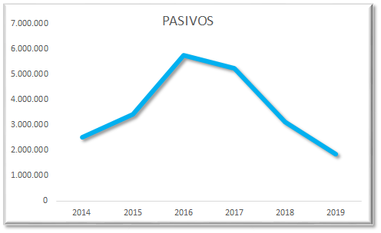
PASIVOS
Variable | 2014 | 2015 | 2016 | 2017 | 2018 | 2019
Total Pasivo | 2.534.853 | 3.429.995 | 5.744.705 | 5.227.751 | 3.128.785 | 1.854.075,7
Servicios Personales | 651.563 | 1.036.795 | 1.864.045 | - | - | 0
Otros Acreedores | 1.883.290 | 2.393.200 | 3.880.660 | 5.227.751 | 3.128.785 | 1.854.075,7

Slide 9
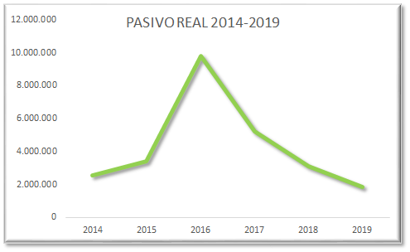
PASIVOS
2014 | 2015 | 2016 | 2017 | 2018 | 2019
2.534.853 | 3.429.995 | 9.784.291 | 5.227.751 | 3.128.785 | 1.854.075,7
Pasivo a 15 de mayo de 2020: $1.268.192.971
Disminución del pasivo de 2016 a 2019 en $7.930.215,300.
De 2016 a 15 de mayo de 2020 $8.516.098-029

Slide 10
PASIVOS VS PROCESOS JURÍDICOS
Procesos Jurídicos cancelados: $5.033.586.877
Procesos Jurídicos reconocidos a junio de 2016: $994.000.000
Procesos Reconocidos dentro del pasivo entre 1 julio de 2016 a 31 de marzo 2020: $4.039.586.877
DIAN vigencias anteriores cancelados: $560.000.000
Estampillas vigencias anteriores cancelados: $406.997.446

Slide 11
PRODUCCIÓN
Variable | 2015 | 2016 | 2017 | 2018 | 2019
Camas de hospitalización | 39 | 39 | 39 | 47 | 47
Total de egresos | 4.512 | 4.682 | 5.557 | 7.651 | 8.14
Porcentaje Ocupacional | 89,95 | 87,77 | 91,47 | 97,14 | 98,15
Promedio Dias Estancia | 2,78 | 2,62 | 2,32 | 1,97 | 2,06
Giro Cama | 115,69 | 120,05 | 142,49 | 162,79 | 173,19
Consultas Electivas | 14.841 | 14.417 | 17.418 | 20.166 | 23.843
Consultas de medicina general urgentes realizadas | 9.883 | 13.632 | 13.385 | 17.883 | 20.362
Consultas de medicina especializada urgentes realizadas | 10.21 | 11.426 | 12.256 | 16.196 | 18.003
Total de cirugías realizadas (Sin incluir partos y cesáreas) | 1.203 | 1.28 | 2.254 | 2.231 | 2.207
Numero de partos | 1.003 | 985 | 1.282 | 1.634 | 1.794
% Partos por cesárea | 50,35 | 50,66 | 47,43 | 54,83 | 50,28
Exámenes de laboratorio | 57.184 | 42.89 | 50.552 | 71.947 | 115.533
Número de imágenes diagnósticas tomadas | 11.744 | 11.341 | 13.071 | 17.041 | 29.371
Dosis de biológico aplicadas | 0 | 1.906 | 2.45 | 3.161 | 3.507
Producción Equivalente UVR | 804.893,80 | 792.347,77 | 1.002.345,84 | 1.203.911,40 | 1.482.132,52

Slide 12
PRODUCCIÓN
Hubo un incremento del 20.6% de las actividades relacionadas con la prestación de servicios de salud.
Se aumentó la oferta de las consulta especializadas de urgencias en 3.944, lo que corresponde a un 32% y en consulta externa hubo un incremento del 15% lo equivale a 2.748 consultas adicionales con respecto a la vigencia anterior.
Se mejoró el giro cama aumentando el número de egresos en un 14.2% frente al año anterior, pero disminuyendo el número de días estancia en proporción al año 2017.

Slide 13
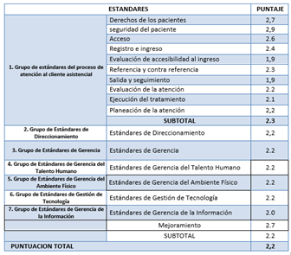
PAMEC
AUTOEVALUACIÓN 2019

Slide 14
SEGURIDAD DEL PACIENTE
Fortalecimiento del programa de seguridad de paciente con la implementación de estrategias puntuales, logrando minimizar la ocurrencia de eventos adversos.

Slide 15
TALENTO HUMANO
CARGO | OCUPACIÓN | CLASIFICACIÓN | Nº CARGOS
Gerente Empresa Social del Estado | Gerente Empresa Social del Estado | Libre Nombramiento | 1
Profesional Universitario | Profesional Universitario | Provisionalidad | 1
Tecnico Administrativo | Otro | Carrera | 2
Auxiliar Administrativo | Otro | Provisionalidad | 2
Profesional Universitario Area Salud | Bacteriologo y Laboratorista Clínico | Provisionalidad | 1
Profesional Universitario Area Salud | Nutrición Dentista | Carrera | 1
Enfermero | Enfermería | Carrera | 1
Tecnico Area Salud | Radiologia e Imagenes Diagnósticas | Provisionalidad | 1
Auxiliar Area Salud | Auxiliar Enfermeria | Provisionalidad | 1
Auxiliar Area Salud | Auxiliar Enfermeria | Carrera | 6

Slide 16
DOTACIONES
Area Administrativa
Area Asistencial

Slide 17
Area Administrativa

Slide 18
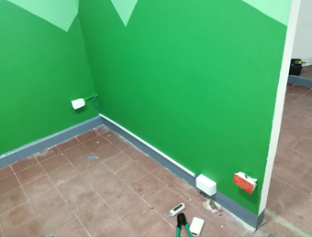
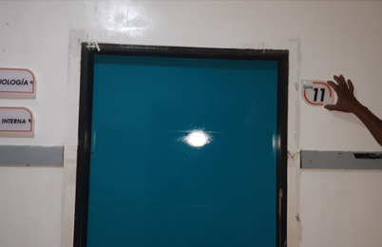
Area Asistencial
Consulta Externa

Slide 19
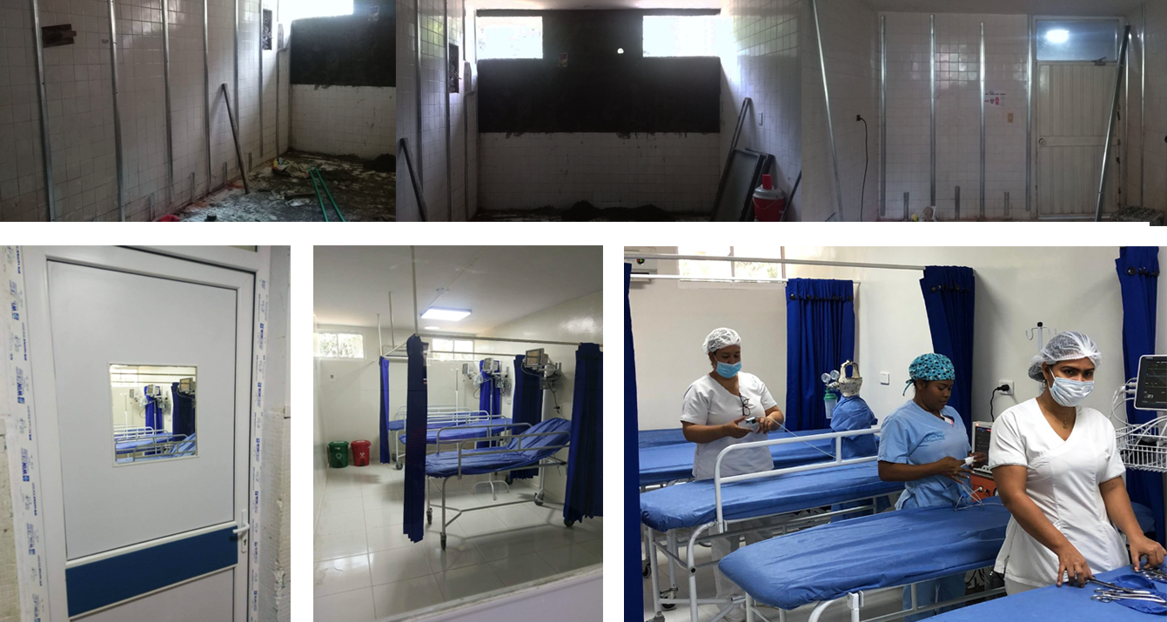
Area Asistencial
Sala de Recuperación

Slide 20
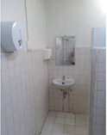
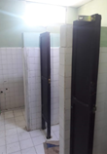
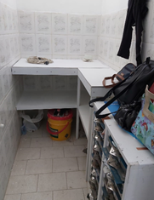
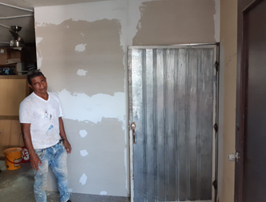
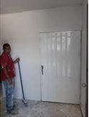
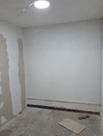
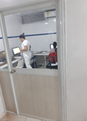
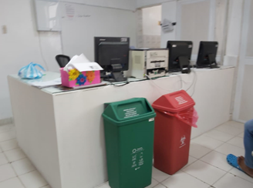
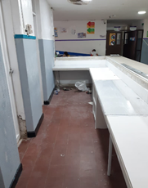
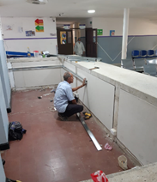
Area Asistencial
Urgencia - Hospitalizacion

Slide 21
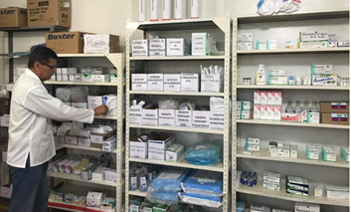
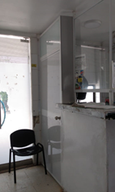
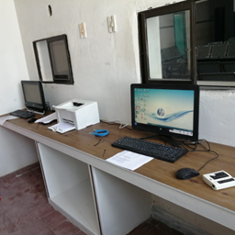
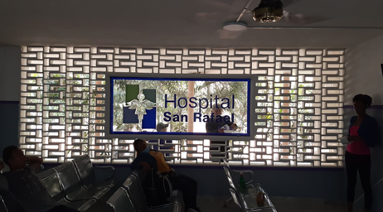
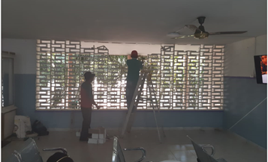
Area Asistencial
Urgencia -Hospitalización

Slide 22
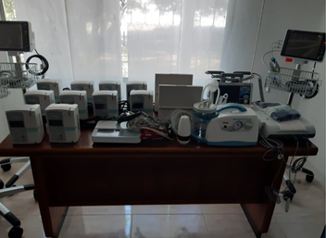
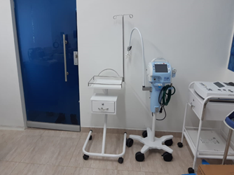
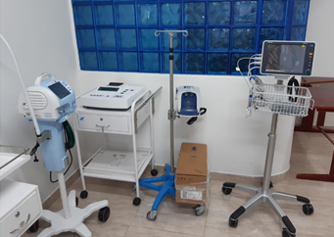
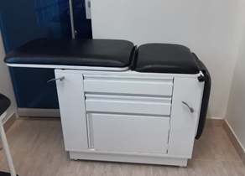
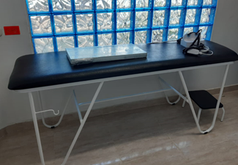
Area Asistencial
Equipos biomedicos

Slide 23
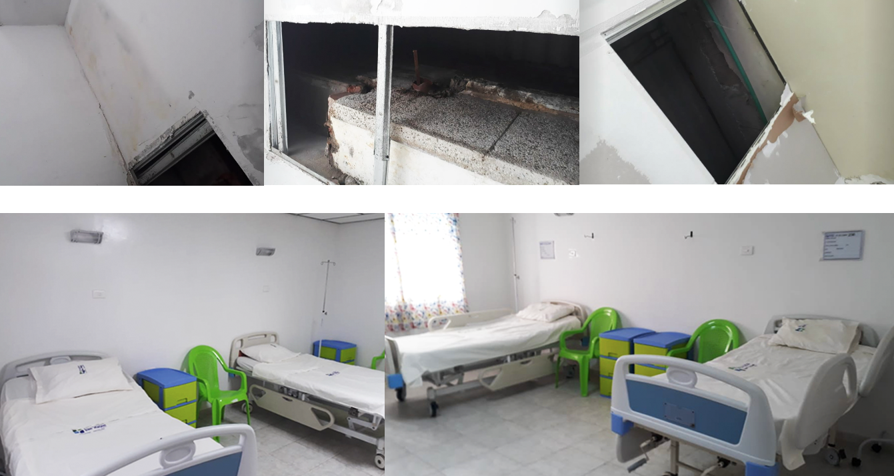
Area Asistencial
Habitaciones VIP

Slide 24
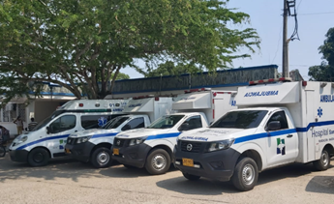
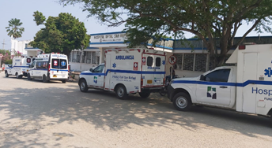
Transporte Asistencial
2 basicas - 2 medicalizadas

Slide 25
GRACIAS
DARWIN AVILA SIERRA
Gerente

